Slide 1
L'IMPORTANZA DI UNA
DONNA

Slide 2
USCITA AL PALAZZO DEI MUSEI
TIPI DI STEREOTIPO:
L’ uomo che va con tante donne è considerato un figo mentre la donna che esce con tanti uomini è considerata una poco di buono
L’ uomo prova meno sentimenti della donna
RIFERIMENTI ALL’ USCITA:
Grazie all’ uscita al palazzo dei musei abbiamo assistito a testimonianze storiche di vittime di questi stereotipi, ad esempio la storia di Maria Regina Pèdena che è stata impiccata per essersi difesa da uno stupro; oppure il reato di omosessualità.

Slide 3
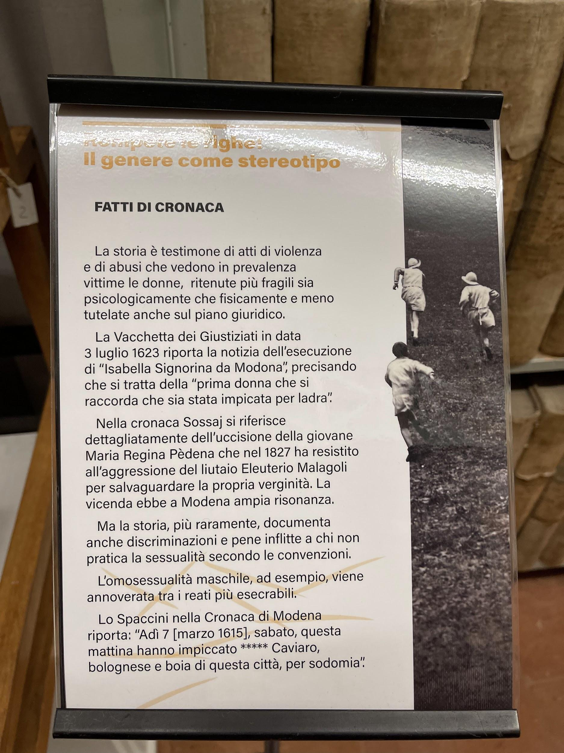

Slide 4
OBIETTIVI AGENDA 2030
L’agenda riguardo la parità di genere si pone numerosi obiettivi, nell’ambito amore/sesso possiamo ritrovare i seguenti:
- Si vogliono eliminare tutte le forme di prostituzione, sfruttamento sessuale ecc…
- L’eliminazione del matrimonio minorile, siaesso forzato o combinato,
e pratiche che consentono la mutilazione dei genitali femminili
- Garantire l’accesso a diritti fondamentali quali la salute sessuale
e diritti riproduttivi

Slide 5
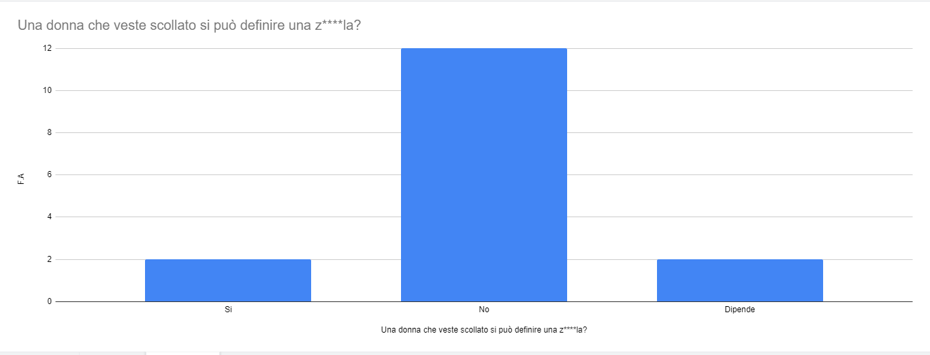
INDAGINE STATISTICA SULLA CLASSE
https://docs.google.com/forms/d/1ygprUAU2ocoYlHQvzHiCs-obeyIoLz5CjF4tp6SKhzI/edit

